Slide 1
Bảng báo cáo

Slide 2
MỤC LỤC
KHÁCH HÀNG 3
TÌNH HÌNH KINH DOANH 5
CÁC KHOẢN CHI CỦA CÔNG TY 6
GIẢI PHÁP 8
KẾT LUẬN 10

Slide 3
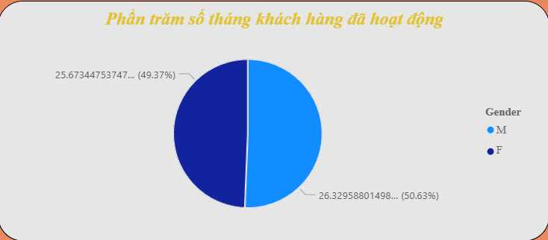
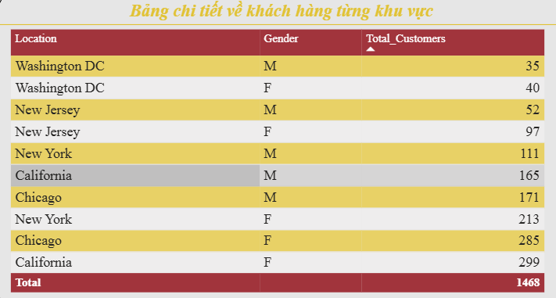
Theo như số liệu ta có thể thấy: - Công ty đang được quan tâm nhiều hơn bởi phái nữ, khi phái nữ ở các thành phố hơn như California, Chicago và New York chiếm tỉ trọng hơn nam rất nhiều. - Nhưng khi ta nhìn lên biểu đồ tròn ta thấy được tỉ lệ khách hàng nam sử dụng lâu dài và gắn bó hơn với công ty lại là khách hàng nam. => Từ đó ta có thể kết luận rằng công ty đang thu hút được nhiều khách hàng nữ nhưng sản phẩm thì lại đang k giữ chân được họ dù họ là những người mua chính. Trong khi khách hàng Nam là những người ở lại với công ty nhưng sản phẩm lại chưa thực sự làm họ muốn chi tiền ra sử dụng nhiều hơn.
KHÁCH HÀNG

Slide 4
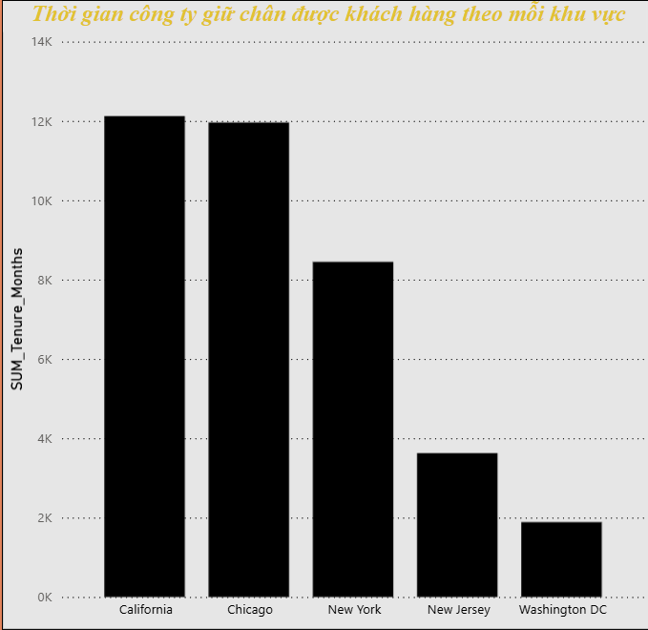
Nhìn bảng ta thấy: - Sự chênh lệch về thời gian công ty giữ chân được khách hàng là lớn đến như nào. Khi California và Chicago có thời gian dữ chân khách hàng rất lâu và Washington DC thì lại rất ít chưa bằng 1/5 so với 2 thành phố còn lại. - So sánh lại với bảng ở slide 3 thì ta cũng thấy được 1 điều thời gian giữ chân khách hàng ít hơn do người mua hàng ở thành phố đó rất thấp.
KHÁCH HÀNG

Slide 5
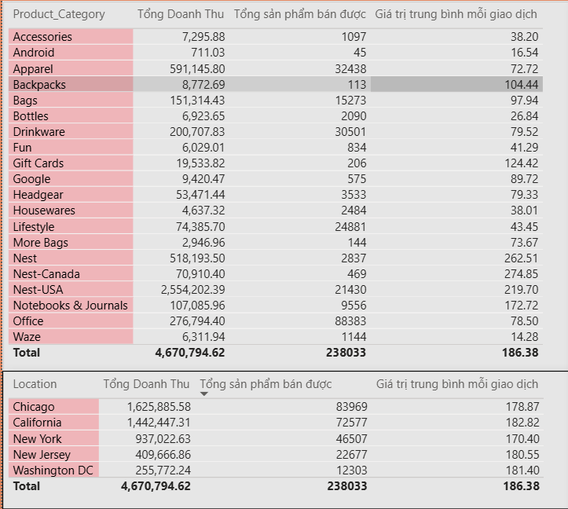
Sản phẩm chủ lực (Cash Cow): Nest-USA và Nest là động lực chính. Nest-USA chiếm hơn 54.69% tổng doanh thu (2.55 triệu USD). Nest có Giá trị trung bình mỗi giao dịch cao nhất (262.51 USD). Điều này cho thấy đây là sản phẩm cao cấp hoặc có giá trị đơn hàng lớn. Sản phẩm số lượng lớn/Giá trị thấp: Drinkware, Apparel, và Office có số lượng sản phẩm bán ra rất cao (hơn 88,000 chiếc cho Office), nhưng Giá trị trung bình giao dịch thấp (dưới 80 USD). Đây có thể là các mặt hàng khuyến mãi, giá rẻ hoặc sản phẩm "mồi". Cơ hội cải thiện: Các danh mục như Bottles, Android, Waze có doanh thu và số lượng bán ra rất thấp, cần xem xét lại chiến lược hoặc khả năng loại bỏ. More Bags có giá trị TB giao dịch khá cao (73.67 USD) nhưng doanh thu thấp, có thể tập trung đẩy mạnh để tăng trưởng.
TÌNH HÌNH KINH DOANH

Slide 6
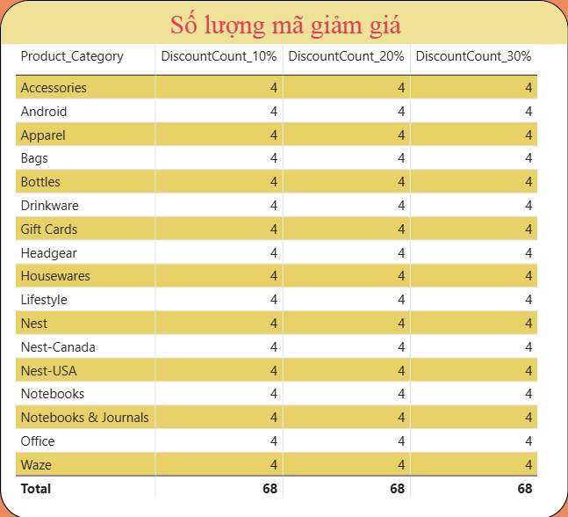
Bảng "Số lượng mã giảm giá" cho thấy: Tất cả 17 danh mục sản phẩm (Product Category) đều được áp dụng cùng một số lượng mã giảm giá, với 4 mã cho mỗi mức chiết khấu (10%, 20%, 30%). Nhận định: Chiến lược giảm giá đang được áp dụng một cách đồng đều (non-differentiated) cho tất cả các danh mục, không có sự ưu tiên hay phân biệt giữa sản phẩm chủ lực (như Nest) và sản phẩm yếu hơn (như Android, Waze).
CÁC KHOẢN CHI CỦA CÔNG TY

Slide 7
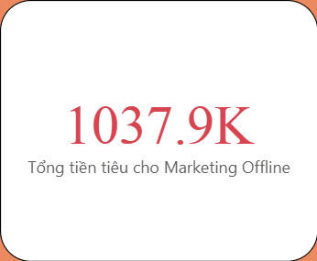
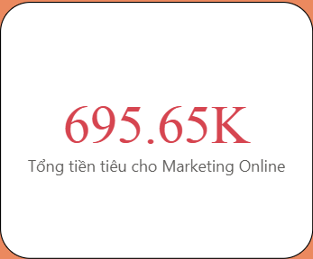
Tổng Doanh Thu (từ slide 5): 4,670,794.62 USD
Tổng Chi phí Marketing (từ 2 bảng ): 1,733,550 USD
Tỷ lệ Chi phí Marketing trên Doanh thu (M:S Ratio): 37,11% Nhận định: - Công ty đang chi tiêu nhiều hơn cho Marketing Offline (1.03 triệu USD, chiếm 60%). => Điều này có thể giải thích lý do tại sao các thị trường vật lý như Chicago và California có doanh thu cao nhất. - Tỷ lệ chi phí Marketing trên Doanh thu là 37.11% là một con số khá cao. => Điều này cho thấy hiệu quả chuyển đổi (ROI) của các chiến dịch marketing có thể chưa tối ưu, hoặc công ty đang trong giai đoạn đầu tư mạnh để giành thị phần.
CÁC KHOẢN CHI CỦA CÔNG TY

Slide 8
GIẢI PHÁP

Slide 9
1. Tối ưu hóa Chi phí Marketing (Tỷ lệ 37.11%): - Thử nghiệm dịch chuyển chi phí: Vì các thị trường lớn đang phát triển tốt, hãy thử chuyển một phần chi phí từ Offline sang Online (ví dụ: từ 60/40 thành 50/50 hoặc 45/55) để đo lường ROI. Mục tiêu là giảm tỷ lệ M:S xuống dưới 30% mà không ảnh hưởng đến doanh thu. - Phân bổ chi phí theo khu vực: Phân bổ chi phí Online tập trung hơn vào các thị trường tiềm năng nhưng doanh thu còn thấp như New Jersey và Washington DC để thúc đẩy tăng trưởng số lượng. 2. Thiết lập Chiến lược Giảm giá Phân biệt: - Bảo vệ lợi nhuận: Giảm số lượng mã giảm giá 30% cho các sản phẩm có Giá trị TB cao và bán chạy (Nest, Nest-USA). Thay vào đó, áp dụng giảm giá nhỏ hơn (10%) hoặc tạo các gói (bundle) sản phẩm để duy trì giá trị. - Kích cầu: Tăng số lượng mã giảm giá 20% và 30% cho các danh mục có doanh thu thấp (Android, Waze, Bottles) để thúc đẩy việc bán hết hàng tồn kho.

Slide 10
KẾT LUẬN

Slide 11
ĐỐI VỚI KHÁCH HÀNG
- Có vẻ do chính sách Marketing off của công ty nên làm cho lượng khách hàng của các khu vực trở nên khác nhau và chênh lệch khá nhiều. Làm ảnh hưởng nhiều đến doanh số của khu vực.
- Ưu tiên đẩy mảnh Marketing cho khu vực Washington DC. Nếu thiếu nhân lực để làm Off thì có thể chi tiền cho Onl nhiều hơn ở khu vực này

Slide 12
ĐỐI VỚI DOANH THU
- Thị trường cốt lõi (Core Markets): Chicago và California là hai thị trường quan trọng nhất, đóng góp hơn 65% tổng doanh thu. Chicago bán được số lượng lớn nhất, trong khi California có giá trị giao dịch trung bình cao hơn.
- Tiềm năng tăng trưởng: New Jersey có Giá trị TB giao dịch khá cao (180.55 USD), gần bằng California, cho thấy khả năng khai thác thị trường này vẫn còn lớn nếu tăng cường số lượng bán ra.
- Thị trường cần xem xét: Washington DC có doanh thu thấp nhất. Cần phân tích sâu hơn lý do (ví dụ: mật độ cạnh tranh, chiến lược marketing, hay loại sản phẩm được bán ở đây) để đưa ra hành động cụ thể.

Slide 13
ĐỐI VỚI CÔNG TY
Mối liên hệ giữa Chi phí Marketing & Khu vực:
- Việc tập trung chi phí vào Marketing Offline (60%) có vẻ đang hiệu quả trong việc thúc đẩy doanh số bán hàng tại các thị trường lớn như Chicago và California, nơi có thể có các cửa hàng vật lý, sự kiện, hoặc quảng cáo truyền thống.
Mối liên hệ giữa Giảm giá & Doanh thu/Giá trị:
- Vấn đề 1: Chiến lược giảm giá không tối ưu :
+ Nest-USA (54.69% Doanh thu) và Waze (Doanh thu thấp nhất) đều được cấp cùng số lượng mã giảm giá.
+ Việc giảm giá 30% cho các mặt hàng chủ lực như Nest có thể làm giảm biên lợi nhuận một cách không cần thiết nếu những sản phẩm này vốn đã được ưa chuộng (Giá trị TB giao dịch Nest là 262.51 USD - cao nhất).
- Vấn đề 2: Không thúc đẩy sản phẩm yếu.
+ Các sản phẩm yếu như Bottles, Android, Waze không được ưu tiên số lượng mã giảm giá nhiều hơn để kích cầu.

Slide 14
thank you

